Slide 1
LẬP TRÌNH
HƯỚNG ĐỐI TƯỢNG
Thế nào là lập trình hướng đối tượng?
Một số khái niệm quan trọng
Các đặc điểm chính của lập trình HĐT
Nguyễn Công Huy – Khoa CNTT&TT
1

Slide 2
Thế nào là lập trình hướng đối tượng?
Lập trình cổ điển (traditional, procedural)
Cấu trúc dữ liệu + Giải thuật = Chương trình
Xây dựng
dữ liệu toàn cục
Viết các thủ tục
sử dụng DL toàn cục
Mục tiêu cuối cùng
  Có sự tiến hóa từ:
  Lập trình tuyến tính => lập trình cấu trúc
  Tiếp cận theo hướng thủ tục.
  Chú trọng đến thủ tục hơn là về dữ liệu.
Nguyễn Công Huy – Khoa CNTT&TT

Slide 3
Thế nào là lập trình hướng đối tượng?
Lập trình cổ điển
Dữ liệu
Dữ liệu và thủ tục được xử lý độc lập.
Không quan tâm đến mối liên hệ giữa thủ tục và dữ liệu.
Khó chỉnh sửa, thêm mới dữ liệu và thủ tục.
Gặp khó khăn khi sử dụng lại.
Thủ tục 1
Thủ tục 2
Thủ tục 3
Nguyễn Công Huy – Khoa CNTT&TT

Slide 4
Thế nào là lập trình hướng đối tượng?
Lập trình hướng đối tượng
(Object Oriented Programming - OOP)
Thuộc tính + Hàm = Đối tượng
Các thể hiện, đặc tính, trạng thái của đối tượng
Các hoạt động, thao tác của đối tượng
Mục tiêu chính
  Phân tích bài toán thành nhiều đối tượng.
  Quan tâm đến dữ liệu hơn thủ tục.
  Dữ liệu được bảo vệ (che giấu) và không thể truy xuất từ bên ngoài đối tượng.
Nguyễn Công Huy – Khoa CNTT&TT

Slide 5
Thế nào là lập trình hướng đối tượng?
Lập trình hướng đối tượng
Dữ liệu và thủ tục được xử lý chặt chẽ với nhau.
Quan tâm đến mối liên hệ giữa thủ tục và dữ liệu.
Dễ chỉnh sửa, thêm mới dữ liệu và thủ tục trong 1 đối tượng.
Mục tiêu là tăng cường khả năng sử dụng lại.
Dữ liệu
Thủ tục
Đối tượng 1
Dữ liệu
Dữ liệu
Thủ tục
Thủ tục
Đối tượng 2
Đối tượng 3
Nguyễn Công Huy – Khoa CNTT&TT

Slide 6
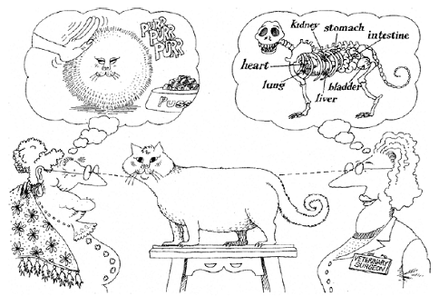
Thế nào là lập trình hướng đối tượng?
Sự trừu tượng hóa (abstraction)
Nguyễn Công Huy – Khoa CNTT&TT

Slide 7
Thế nào là lập trình hướng đối tượng?
Sự trừu tượng hóa (abstraction)
  Là bước tiến hóa tiếp theo từ lập trình cấu trúc.
  Chỉ quan tâm đến những đặc điểm cần thiết (phớt lờ đi những chi tiết) tùy vào ngữ cảnh:
  VD: Phân tích thông tin của 1 Sinh viên:
  - Trong ngữ cảnh trường học:
  - Trong ngữ cảnh cuộc thi hoa hậu?
  Chú ý phân biệt:
    Giao diện và cài đặt
    Cái gì và thế nào
    Phân tích và thiết kế
SinhViên
Mã số sinh viên
Họ và tên
Năm sinh
Lớp
Ngành
Điểm trung bình
…
Nguyễn Công Huy – Khoa CNTT&TT

Slide 8
Một số khái niệm quan trọng
Đối tượng (Object)
  Trong thế giới thực, đối tượng là một thực thể (entity) cụ thể mà thông thường ta có thể sờ, nhìn thấy hay cảm nhận được.
  Là một thực thể sử dụng bởi máy tính.
  Dùng để mô tả 1 người, sự vật hay khái niệm.
  Đối tượng là cái mà ứng dụng muốn đề cập đến.
  ”Object is what ever an application wants to talk about.” (Bahrami, Object Oriented Systems Development)
  Trong hệ thống hướng đối tượng, mọi thứ đều là đối tượng.
Nguyễn Công Huy – Khoa CNTT&TT

Slide 9



Một số khái niệm quan trọng
Đối tượng trong thế giới thực
Tôi là 1 chiếc xe hơi.
Thông tin của tôi gồm màu, hãng sản xuất, model, giá, chủ xe, …
Tôi có khả năng:
Dừng
Chạy
Tăng tốc …
Tôi là 1 nhân viên.
Thông tin của tôi gồm họ tên, số CMND, nghề nghiệp, địa chỉ…
Tôi có khả năng:
Làm việc
Lãnh lương
Đi nhậu…
Tôi có khả năng:
Bơi
Được nấu cháo
Được chiên xù …
Tôi là 1 con cá.
Thông tin của tôi gồm loài, cân nặng, đơn giá, ngày hết hạn …
Nguyễn Công Huy – Khoa CNTT&TT

Slide 10
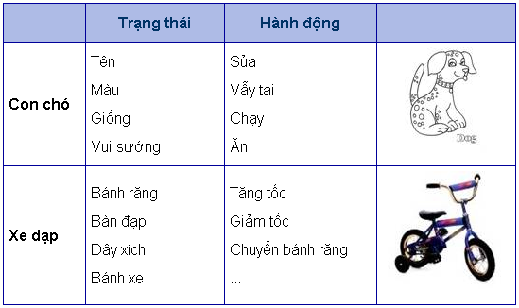
Một số khái niệm quan trọng
Đối tượng trong thế giới thực
  Mọi đối tượng đều có trạng thái (state) và ứng xử (behavior)
Nguyễn Công Huy – Khoa CNTT&TT

Slide 11
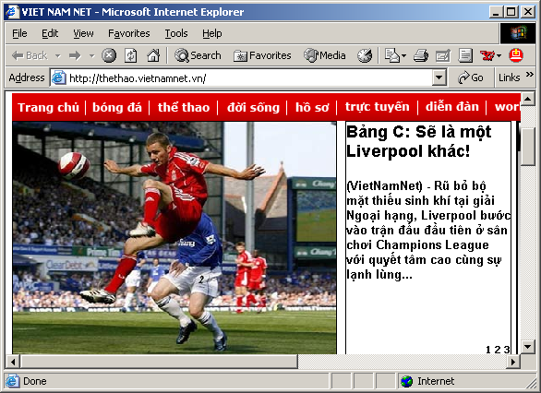
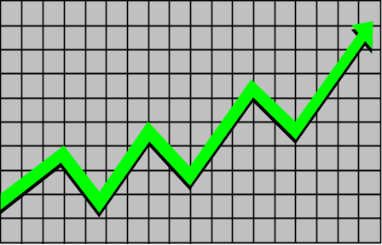
Một số khái niệm quan trọng
Đối tượng phần mềm cũng có:
  Thuộc tính, đặc tính, dữ liệu (attribute, property, data):
    Trình bày, mô tả các đặc điểm của đối tượng.
  Phương thức, ứng xử, hàm (method, behavior, function):
    Liên quan đến những thứ đối tượng làm.
    Tác động lên dữ liệu của đối tượng.
Thuộc tính:
Tiêu đề, nội dung, kích thước, màu…
Phương thức:
Vẽ, di chuyển, đổi kích thước, đóng, …
Thuộc tính:
Số liệu, mô tả, loại biểu đồ …
Phương thức:
Vẽ, đổi số liệu, đổi dạng biểu đồ, …
Nguyễn Công Huy – Khoa CNTT&TT

Slide 12
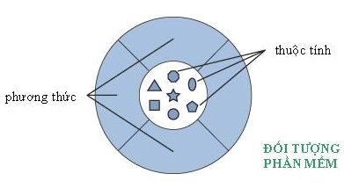
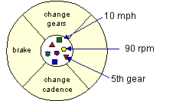
Một số khái niệm quan trọng
Thể hiện (instance)
  Thuộc tính được xác định giá trị cụ thể.
  Đối tượng cụ thể gọi là một thể hiện.
Đối tượng (object) là một thực thể phần mềm bao bọc các thuộc tính bởi các phương thức liên quan.
Đối tượng Xe đạp
(là 1 thể hiện)
Nguyễn Công Huy – Khoa CNTT&TT

Slide 13
Một số khái niệm quan trọng
Lớp (class)
  Là mẫu (prototype) của các đối tượng cùng kiểu.
  Là khuôn để đổ ra các đối tượng.
  Định nghĩa các thuộc tính và phương thức chung cho các đối tượng có cùng loại.
  VD: Lớp XeDap là thiết kế chung cho các đối tượng xe mini, xe đòn, xe đầm, xe đua, xe leo núi, …
  Lớp tạo ra đối tượng: bằng cách gán giá trị cụ thể cho các thuộc tính.
    Lớp được tạo ra khi biên dịch
    Đối tượng tạo ra khi thực thi chương trình.
Đối tượng là một thể hiện (instance) của 1 lớp
Nguyễn Công Huy – Khoa CNTT&TT

Slide 14
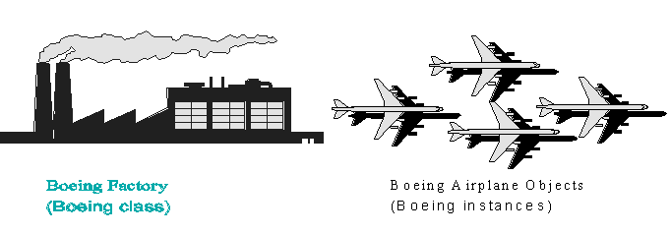



Một số khái niệm quan trọng
Lớp
NhanVien
Mã nhân viên
Họ và tên
Năm sinh
Nghề nghiệp
Địa chỉ
Hệ số lương
Chức vụ
Làm việc ()
Nghỉ phép ()
Lãnh lương ()
Ông NVA
Bà TTB
Ông LVC
Nguyễn Công Huy – Khoa CNTT&TT

Slide 15
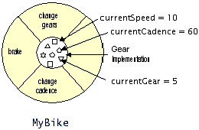
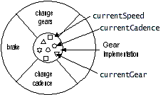
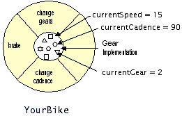
Một số khái niệm quan trọng
Lớp
tạo ra
(đối tượng 1)
Lớp XeDap
tạo ra
(đối tượng 2)
Nguyễn Công Huy – Khoa CNTT&TT

Slide 16
Một số khái niệm quan trọng
Lớp
Đối tượng 1
A001
Tivi
Sony
Cái
5
60,000
45,000
tạo ra
Hàng Hóa
Mã hàng hóa
Tên hàng hóa
Nhà sản xuất
Đơn vị tính
Số lượng tồn
Tổng giá trị bán
Tổng giá trị mua
Đối tượng 2
tạo ra
A002
Xe gắn máy
Honda
Chiếc
2
150,000
125,000
Mua (số lượng, đơn giá)
Bán (số lượng, đơn giá)
Tính lãi ()
Nguyễn Công Huy – Khoa CNTT&TT

Slide 17

Một số khái niệm quan trọng
Truyền thông báo
  Thông báo (message): là 1 lời yêu cầu 1 hoạt động.
  Thông báo bao gồm:
    Đối tượng nhận thông điệp.
    Hoạt động (tên của phương thức thực hiện).
    Chi tiết thực hiện (giá trị các tham số).
  Truyền thông báo: kích hoạt hàm cùng tên trên 1 đối tượng để yêu cầu thông tin.
Hàng Hóa
Xe Toyota
mahh
ten
nhasx
dvtinh
soluongton
tongban
tongmua
“Tôi muốn mua 1 chiếc xe Toyota giá 28000”
A003
Xe hơi
Toyota
chiếc
3
115,000
100,000
Gọi hàm Mua (1, 28000)
“Đã mua thành công”
Tác động hàm lên giá trị xe Toyota
Mua(sl, dg)
Ban (sl, dg)
TinhLai()
Nguyễn Công Huy – Khoa CNTT&TT

Slide 18
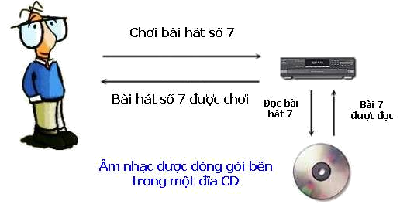
Các đặc điểm của OOP
Tính bao gói (đóng gói - encapsulation)
  Là đặc điểm chủ yếu của OOP.
  Che giấu việc thực thi chi tiết của 1 đối tượng.
  Ngăn sự tác động từ đối tượng khác đến dữ liệu.
Ẩn thông tin là 1 tính chất của bao gói
Nguyễn Công Huy – Khoa CNTT&TT

Slide 19
Các đặc điểm của OOP
Tính bao gói
  Thể hiện sự kết hợp chặc chẽ giữa thuộc tính và phương thức.
  Định nghĩa lớp: là việc đóng gói nhiều thành phần lại với nhau.
  Xác định và giới hạn các đường truy cập đến lớp.
  Các phạm vi truy cập:
    Dùng chung (public): có quyền được truy xuất từ bất kỳ vị trí nào.
    Dùng riêng (private): chỉ truy xuất được từ bên trong lớp (trong các phương thức của lớp đó).
    Được bảo vệ (protected): chỉ truy xuất được từ bên trong lớp và các lớp thừa kế từ nó.
Nguyễn Công Huy – Khoa CNTT&TT

Slide 20
Các đặc điểm của OOP
Tính thừa kế (inheritance)
  Nhóm các đặc tính chung lại với nhau.
  Sử dụng lại (kế thừa) các đặc trưng chung (thuộc tính + phương thức) của 1 lớp cho trước.
  Ích lợi:
    Chia sẻ và sử dụng lại những lớp đã có:
      Tận dụng lại các thuộc tính chung.
      Tận dụng lại các thao tác tương tự.
    Thiết kế lớp gọn nhẹ, đơn giản hơn.
  Chú ý: tránh thiết kế sai về mặt ý nghĩa.
  VD: Lớp XeHơi thừa kế từ lớp BánhXe là SAI.
Nguyễn Công Huy – Khoa CNTT&TT

Slide 21
Các đặc điểm của OOP
Tính thừa kế
  Sơ đồ thừa kế:
LỚP CHA
(Super class)
Lớp cơ sở
(Base class)
LỚP CON
(Sub class)
Lớp dẫn xuất
(Derived class)
  Ví dụ:
STUDENT
ĐIỂM
CIT_STUDENT
ĐIỂM_MÀU
Nguyễn Công Huy – Khoa CNTT&TT

Slide 22
Các đặc điểm của OOP
Tính thừa kế
  Lớp con phải chính là lớp cha, ngoài ra còn phải có thêm những đặc trưng riêng của nó:
    Thêm hàm hoặc thêm thuộc tính
    Tái định nghĩa hàm của lớp cha, đổi kiểu thuộc tính
    Dùng hàm ảo
HangHoa
HàngNhậpKhẩu
ĐiệnGiaDụng
Thuế nhập khẩu
Điệnáp
Thờigianbảohành
TínhLãi()
CấpGiấyBảoHành()
Nguyễn Công Huy – Khoa CNTT&TT

Slide 23
Các đặc điểm của OOP
Tính thừa kế
  Lớp con sẽ có tất cả các thành phần của lớp cha nhưng chỉ được quyền truy xuất thành phần mà lớp cha cho phép (public + protected).
  Lớp cha không thể truy xuất được thành phần của lớp con.
  Các thành phần của lớp con sẽ che đi các thành phần trùng tên trong lớp cha.
    Khi truy xuất thành phần trùng tên đó sẽ truy xuất thành phần của lớp con.
    Muốn truy xuất thành phần của lớp cha, phải chỉ rõ.
      Trong C++: <Tên lớp cha> :: <Tên hàm>
      Trong Java: super.<Tên hàm>
Nguyễn Công Huy – Khoa CNTT&TT

Slide 24
Các đặc điểm của OOP
Tính thừa kế
  Thừa kế đơn: thừa kế từ 1 lớp
  Thừa kế bội: thừa kế từ 2 lớp trở lên.
    Tận dụng được nhiều thành phần có sẵn.
    Dễ gây ra xung đột, cạnh tranh.
XeDap
XeDien
SinhVien
NhanVien
mã số
mã số
XeDapDien
SinhVienTaiChuc
Hướng giải quyết
Thiết kế lớp phải đúng ý nghĩa.
Tránh thừa kế bội khi gây ra xung đột.
Bỏ thừa kế khi lớp cha có quá ít thành phần
Nguyễn Công Huy – Khoa CNTT&TT

Slide 25
Các đặc điểm của OOP
Ảo hóa (virtualization)
  Kể tên trong lớp cha một ứng xử chung (hàm ảo – virtual, abstract) cho tập hợp các lớp con.
  Khi nhận yêu cầu, tùy vào đối tượng thuộc lớp nào sẽ có ứng xử riêng (thực thi hàm tương ứng của lớp đó).
  Ví dụ:
  1. “Vẽ”: cho tập hợp các đối tượng hình học (điểm, đường thẳng, hình tròn, hình vuông, …)
  2. “Kêu”: cho tập hợp các con vật (chó, mèo, gà, vịt, …)
  3. “Về nhà”: cho tập hợp các học sinh (đi bộ, đi xe đạp, đi xe gắn máy, đi xe buýt, …)
Nguyễn Công Huy – Khoa CNTT&TT

Slide 26
Các đặc điểm của OOP
Ảo hóa
  Hàm ảo:
    Không nhất thiết phải cần định nghĩa ở lớp cha.
    Phải được định nghĩa lại trong lớp con.
  Lớp ảo:
    Chỉ dùng khai báo các hàm ảo bên trong.
    Không được dùng để tạo ra đối tượng.
ConVat
Keu(): virtual
Cho
Meo
Heo
Ga
Keu()
Keu()
Keu()
Keu()
Nguyễn Công Huy – Khoa CNTT&TT

Slide 27
Các đặc điểm của OOP
Tính đa hình (polymorphism)
  Các đối tượng khác nhau khi nhận chung 1 yêu cầu vẫn có thể có những ứng xử khác nhau.
  Kỹ thuật sử dụng: hàm ảo
Điểm
Đường Thẳng
Hình Tròn
Hình Vuông
“Vẽ”
Nguyễn Công Huy – Khoa CNTT&TT

Slide 28
Các đặc điểm của OOP
Tính đa hình
  Các hành động cùng tên thực thi trên cùng 1 đối tượng vẫn có thể thực hiện khác nhau (có kết quả khác nhau) tùy thuộc vào ngữ cảnh.
  Kỹ thuật sử dụng: tái định nghĩa hàm
    Hàm trùng tên
    Khác tham số (số lượng, thứ tự, kiểu)
TienPhuCap()
Phụ cấp biên chế
Phụ cấp
chức vụ thứ 1
TienPhuCap(1)
TienPhuCap(2)
Phụ cấp
chức vụ thứ 2
Nguyễn Công Huy – Khoa CNTT&TT

Slide 29
LẬP TRÌNH
HƯỚNG ĐỐI TƯỢNG
(Phần bổ sung)
Giới thiệu về UML
Các loại biểu đồ trong UML
Biểu đồ lớp
Nguyễn Công Huy – Khoa CNTT&TT

Slide 30
Giới thiệu về UML
UML (Unified Modeling Language)
  Tạm dịch là ngôn ngữ mô hình hóa thống nhất.
  Ra đời vào năm 1997 và hiện nay đang được sử dụng rất phổ biến.
  Bao gồm một hệ thống các ký hiệu đồ họa, biểu đồ (sơ đồ) thống nhất dùng để thiết kế các hệ thống thông tin (IS) theo hướng đối tượng.
  Được sử dụng cho các giai đoạn phân tích, thiết kế, triển khai và kiểm thử phần mềm.
  Các CaseTool (Rational Rose, System Architect, Argo UML, Visual Paradigm for UML, Umbrello…) hỗ trợ UML trong việc phát sinh chương trình tự động cho các ngôn ngữ OOP.
Nguyễn Công Huy – Khoa CNTT&TT

Slide 31
Các loại biểu đồ trong UML
UML Diagram
  Use Cases Diagram (biểu đồ tình huống sử dụng)
  Class Diagram (biểu đồ lớp)
  Sequence Diagram (biểu đồ trình tự)
  Collaboration Diagram (biểu đồ cộng tác)
  State Diagram (biểu đồ trạng thái)
  Component Diagram (biểu đồ thành phần)
  Deployment Diagram (biểu đồ triển khai)
Nguyễn Công Huy – Khoa CNTT&TT

Slide 32
Sơ đồ lớp (Class Diagram)
Lớp
-: private
+: public
#: protected
KhachHang
KhachHang
hoten: String
ngaysinh: Date
socmnd: Number
diachi: String
tk: TaiKhoan
KhachHang
Thuộc tính
(attribute)
hoten: String
ngaysinh: Date
socmnd: Number
diachi: String
tk: TaiKhoan
DangKyTK(tk)
ThayDoiDiaChi(dc)
Phương thức
(method)
Nguyễn Công Huy – Khoa CNTT&TT

Slide 33
Sơ đồ lớp (Class Diagram)
Lớp dạng giao diện (Class Interface)
KhachHang
hoten: String
ngaysinh: Date
socmnd: Number
diachi: String
tk: TaiKhoan
ATM
diachi: String
trangthai: String
DangKyTK(tk)
ThayDoiDiaChi(dc)
Nguyễn Công Huy – Khoa CNTT&TT

Slide 34
Sơ đồ lớp (Class Diagram)
Quan hệ kết hợp (Association)
KhachHang
TaiKhoan
hoten: String
ngaysinh: Date
socmnd: Number
diachi: String
tk: TaiKhoan
sotaikhoan: Number
sotien: Float
kh: KhachHang
gd: GiaoDich
có
1
1..2
DangKyTK(tk)
ThayDoiDiaChi(dc)
MoTK()
…
Binary association
Nguyễn Công Huy – Khoa CNTT&TT

Slide 35
Sơ đồ lớp (Class Diagram)
Quan hệ kết hợp (Association)
Company
0..*
work
1..*
Person
WorkFor
- salary
Nguyễn Công Huy – Khoa CNTT&TT

Slide 36
Sơ đồ lớp (Class Diagram)
Quan hệ kết hợp (Association)
Năm
Lớp
SinhVien
BangDiem
xeploai
diemkiemtra
diemthuchanh
n-ary association
Nguyễn Công Huy – Khoa CNTT&TT

Slide 37
Sơ đồ lớp (Class Diagram)
Quan hệ tập hợp (Aggregation)
ĐộiBóng
Khoa
1
1
Bao gồm
Có
*
1..*
CầuThủ
BộMôn
Aggregation là 1 dạng của Association
Nguyễn Công Huy – Khoa CNTT&TT

Slide 38
Sơ đồ lớp (Class Diagram)
Quan hệ tổng hợp (Composition)
Sách
1
0..1
1..*
0..1
Bìa
MụcLục
Chương
ChỉMục
1..*
Trang
0..*
Đoạn
Composition là 1 dạng Aggregation đặc biệt trong đó cái tổng thể sẽ được cấu thành hoặc hủy bỏ từ những thành phần của nó.
Nguyễn Công Huy – Khoa CNTT&TT

Slide 39
Sơ đồ lớp (Class Diagram)
Thừa kế (inheritance)
CanBoCongChuc
NhanVienVP
GiangVienDH
PhucVuGD
NghienCuuVien
CBGiangDay
GiangVien
GiangVienChinh
Nguyễn Công Huy – Khoa CNTT&TT

Slide 40
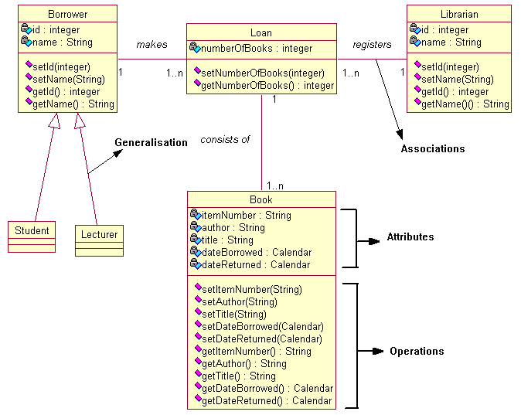
Sơ đồ lớp (Class Diagram)
Ví dụ 1
Nguyễn Công Huy – Khoa CNTT&TT

Slide 41
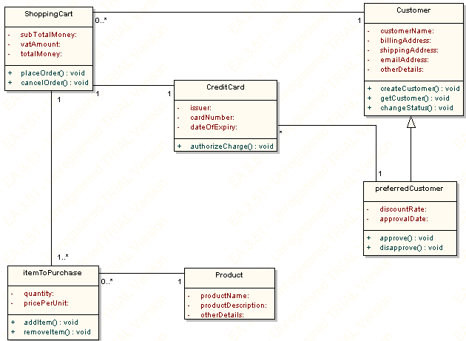
Sơ đồ lớp (Class Diagram)
Ví dụ 2
Nguyễn Công Huy – Khoa CNTT&TT

Slide 42
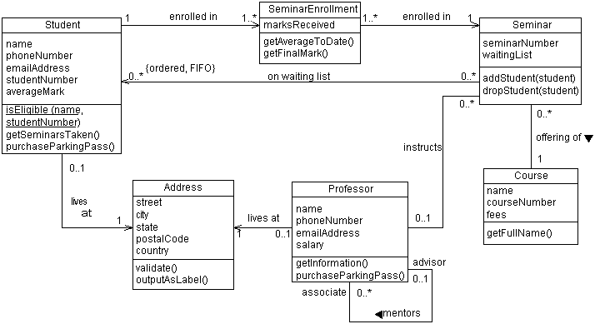
Sơ đồ lớp (Class Diagram)
Ví dụ 3
Nguyễn Công Huy – Khoa CNTT&TT

Slide 43
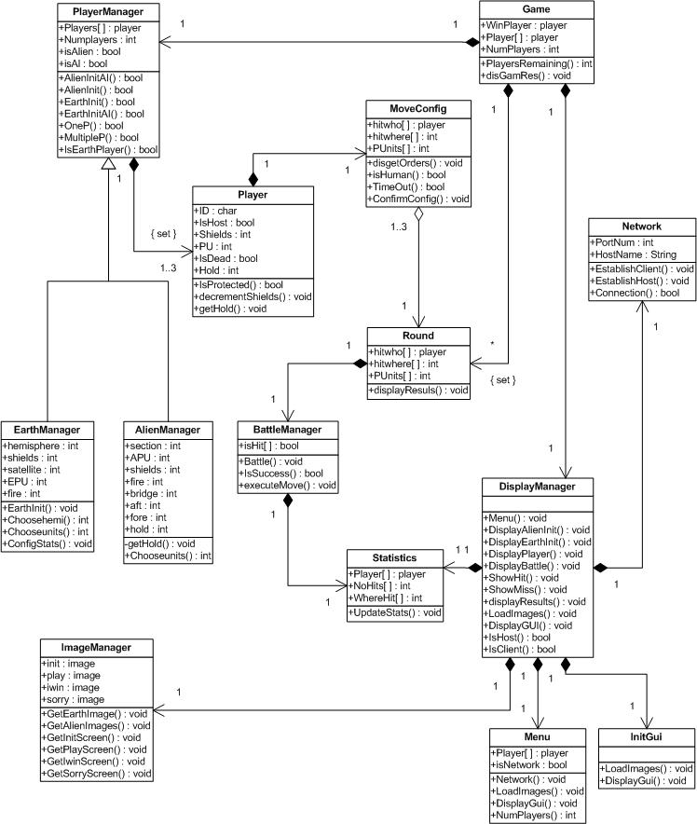
Sơ đồ lớp (Class Diagram)
Ví dụ 4
Nguyễn Công Huy – Khoa CNTT&TT

